Slide 1
Прятки
Hide and seek
Индивидуальный программный проект
Факультет компьютерных наук
ОП “Прикладная математика и информатика”
Москва 2025
Руководитель проекта:
Большаков Владислав Эдуардович
Ведущий инженер по машинному обучению и анализу данных
OOO "НТР"
Выполнил студент:
группа БПМИ 226, 3 курс
Вдовец Илья Давидович

Slide 2
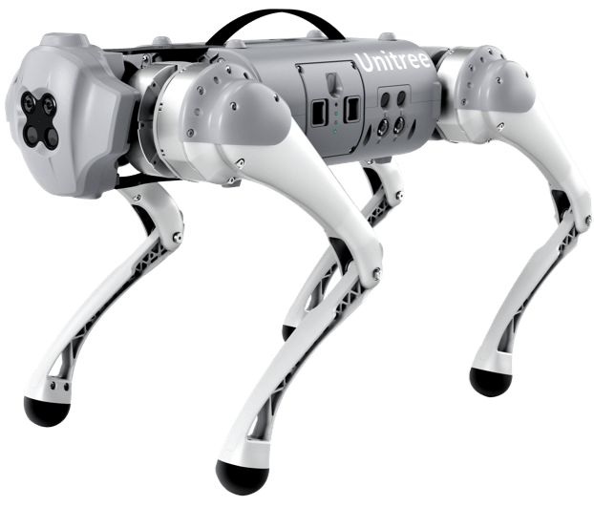
Описание предметной области
Факультет компьютерных наук
ОП “Прикладная математика и информатика”
Москва 2025
Разработка игр в прятки роботов представляет собой сложную инженерную задачу, которая включает в себя как создание аппаратной инфраструктуры, так и разработку программных решений для управления роботами.
Данный проект направлен на воспроизведение игры в прятки с участием двух роботов Unitree Go1. В его рамках решаются две основные задачи: разработка алгоритмов обучения с подкреплением (Reinforcement Learning, RL) и инженерное обеспечение функционирования игры.
Моей частью работы является инженерная составляющая проекта, поэтому далее о ней и пойдет речь.

Slide 3
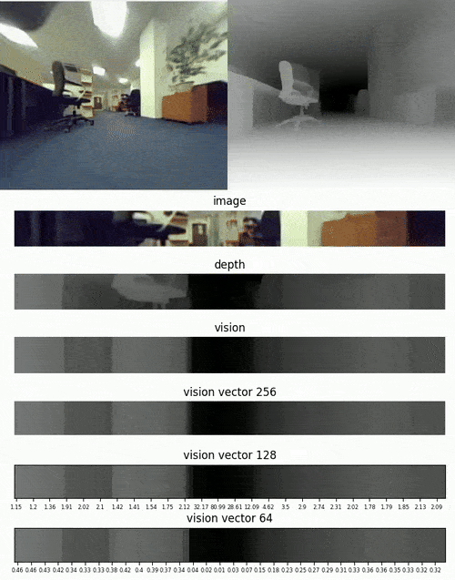
Актуальность работы
Факультет компьютерных наук
ОП “Прикладная математика и информатика”
Москва 2025
Современные мобильные роботы обладают высокой степенью автономности и способны ориентироваться в пространстве, что делает возможным их применение в различных сценариях, включая роботизированные игры.
В частности, прятки могут служить отличной тестовой средой для проверки возможностей навигации, координации и адаптации автономных систем в сложных условиях
В отличие от большинства существующих работ, ориентированных на симуляцию, данный проект предусматривает полную интеграцию моделей в реальные роботы, что требует решения множества инженерных задач.

Slide 4
Цель и задачи работы
Факультет компьютерных наук
ОП “Прикладная математика и информатика”
Москва 2025
Целью работы является получения видео-демонстрация, в ходе которой два робота будут играть друг с другом в прятки (один прячется, а другой его ищет) и приложение для управление игрой в прятки.
Настройка роботов
  установка необходимых программных компонентов
  настройка связи с внешними вычислительными ресурсами
  обеспечение корректного
функционирования всех компьютеров внутри роботов
  получение видеопотока с камер роботов с наименьшей задержкой
Подготовка площадки для игры в прятки
  Настройка и калибровка внешней камеры
  Подготовка игрового поля
Написание программного обеспечения
  Нужно изобразить общую архитектуру приложения по управлению игрой в прятки
  Написать его
В ходе выполнения проекта передо мной стояли три глобальные инженерные задачи, которые далее делились на более мелкие.

Slide 5
Анализ существующих решений
Факультет компьютерных наук
ОП “Прикладная математика и информатика”
Москва 2025
Решение | Симуляция | Реальный робот | Машинное обучение
Autonomous Hide and Seek* | Да | Нет | Нет
Эксперимент OpenAI по обучению агентов игре в прятки* | Да | Нет | Да
Visual Hide and Seek* | Да | Нет | Да
Наше решение | Да | Да | Да
К сожалению, литературы на данную тематику довольно мало, особенно той, что затрагивала бы инженерную часть проекта, но существуют некоторые фундаментальные
труды и я на них обращаю внимание

Slide 6
Функциональные требования
Факультет компьютерных наук
ОП “Прикладная математика и информатика”
Москва 2025
Hiders
Должны уметь анализировать окружающее пространство (с помощью сенсоров или карты
Должны выбирать укрытие, минимизирующее вероятность быть обнаруженными
Должны двигаться автономно под управлением RL модели к выбранному укрытию, избегая препятствий
Могут изменять положение, если укрытие стало небезопасным (опционально
Должны избегать столкновений с другими роботами и препятствиями.
Общие требования
Система должна моделировать/управлять группой роботов в заданной среде (реальной или симулированной)
Система должна поддерживать как минимум два типа агентов: прячущиеся роботы (Hiders) и ищущие роботы (Seekers).
Seekers
Должны сканировать пространство с целью обнаружения прячущихся роботов.
При обнаружении Hider'а должны "поймать” его.
Должны двигаться автономно под управлением RL модели, избегая препятствий

Slide 7
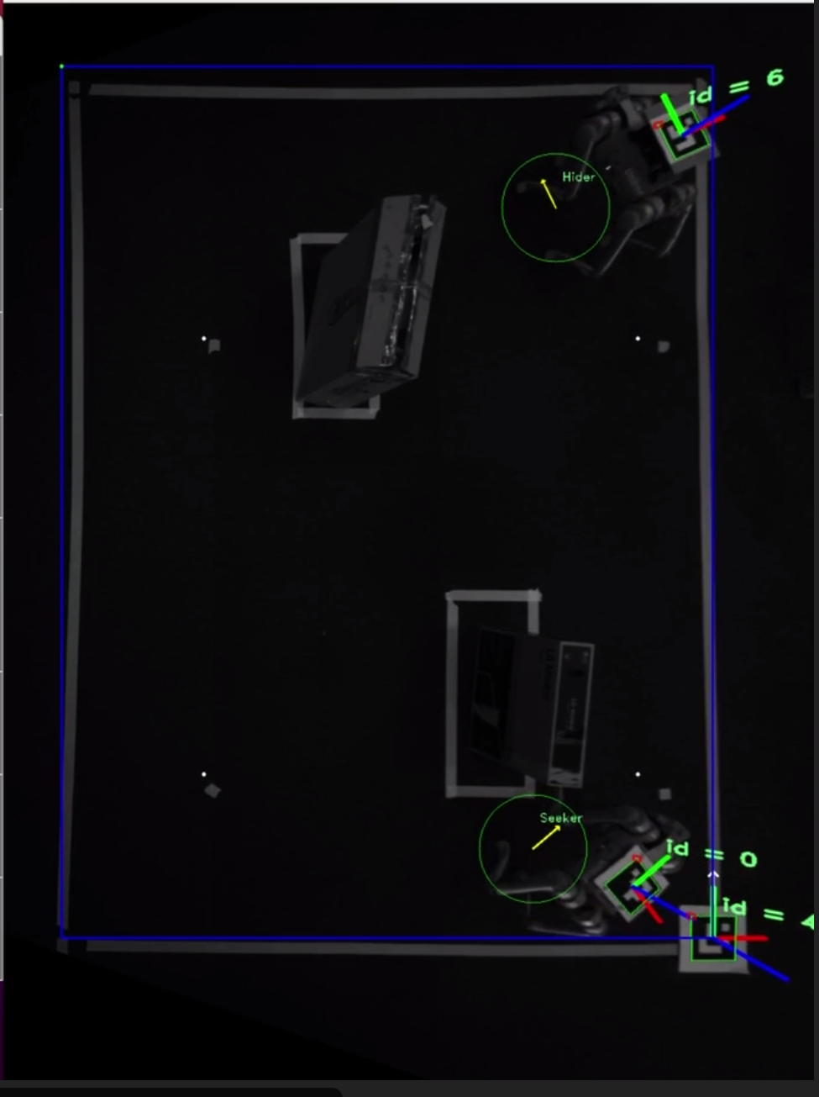
Первая версия пряток
Факультет компьютерных наук
ОП “Прикладная математика и информатика”
Москва 2025
В первой версии приложения упор был сделан на минимальную работоспособность и было понятно, что впоследствии его надо будет сильно менять, поскольку уже не будет участия внешней камеры, а будет использоваться камера робота. Поэтому архитектура первого приложения была сугубо последовательной и синхронной.
Из остальных минусов данного подхода стоит выделить привязку к координатам роботов. Это добавило довольно много проблем, в основном связанных с проективной геометрией.
А также невозможность отладки каждого из агентов по отдельности

Slide 8
Используемый алгоритм
Факультет компьютерных наук
ОП “Прикладная математика и информатика”
Москва 2025
При включении приложения инициализировалась связь с внешней камерой и в интерфейсе показывался текущий кадр с камеры.
Далее необходимо тыкнуть на 4 точки на полу, чтобы применить гомографию к кадрам с камеры.
После этого начнется детекция Aruco-меток и их проецирование на пол.
Далее при нажатии на кнопку Start текущее окно с кнопками закрывается и открывается новое окно без кнопок. Также инициализируется связь с роботами и начинается сбор наблюдений для RL.
Собрав наблюдения, RL выдает действия в виде набора [lx, rx, ly, ry] стиков и отправляет это по MQTT на каждого из роботов.
Пайплайн с шага 5 повторяется до тех пор, пока seeker не найдет hider-a.

Slide 9
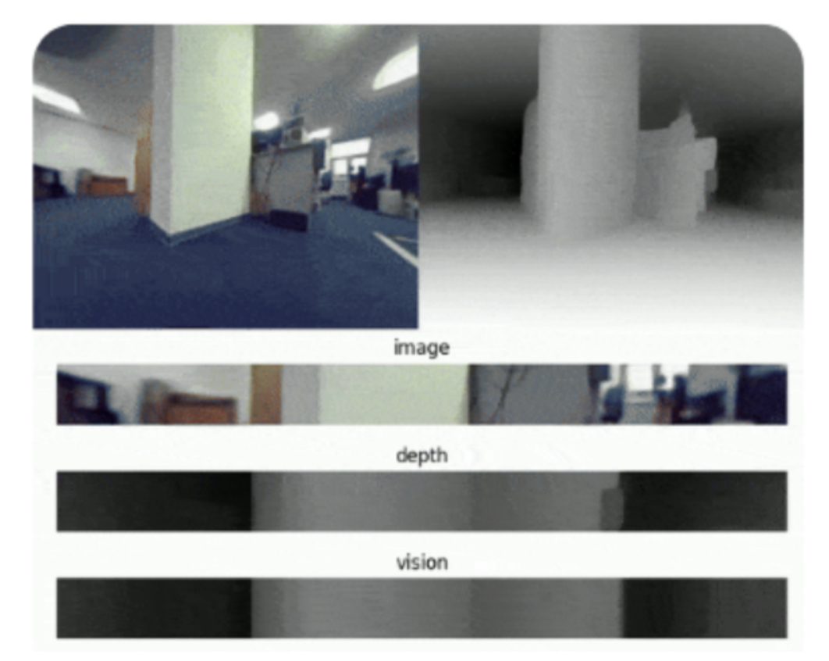
Вторая версия пряток
Факультет компьютерных наук
ОП “Прикладная математика и информатика”
Москва 2025
Вторая версия была подготовлена уже для финальной сдачи заказчику, поэтому она была и была окончательной.
Робот уже сам по своей камере ориентируется в пространстве
Для зрения робот использует центральный вектор из кадра глубины, полученный от нейросети.
Возможность отлаживать и запускать каждого из агентов независимо друг от друга.
Появился удобный UI

Slide 10
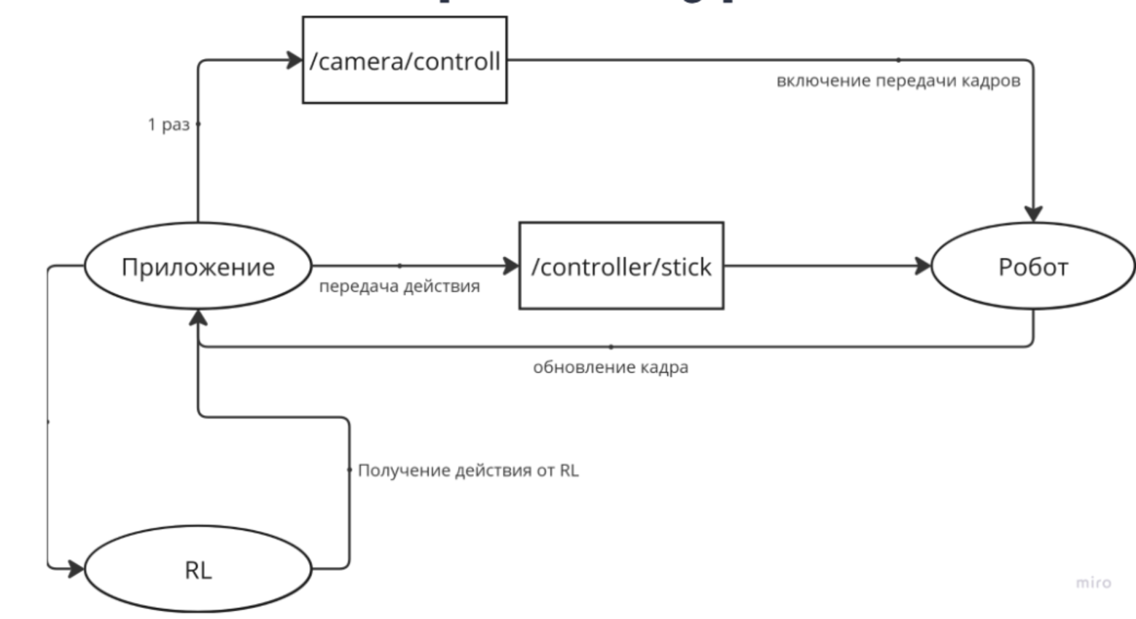
Архитектура итогового приложения
Факультет компьютерных наук
ОП “Прикладная математика и информатика”
Москва 2025

Slide 11
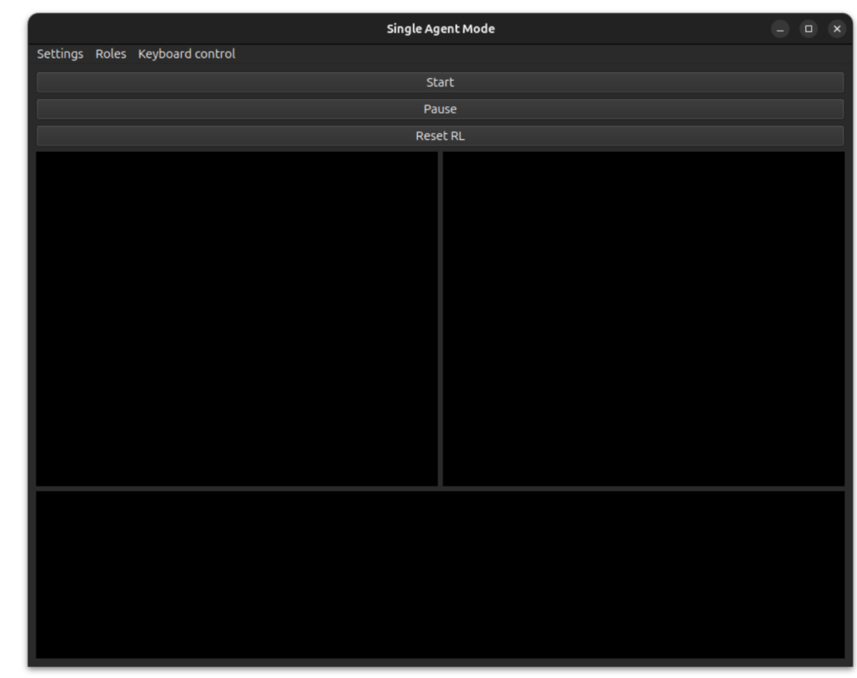
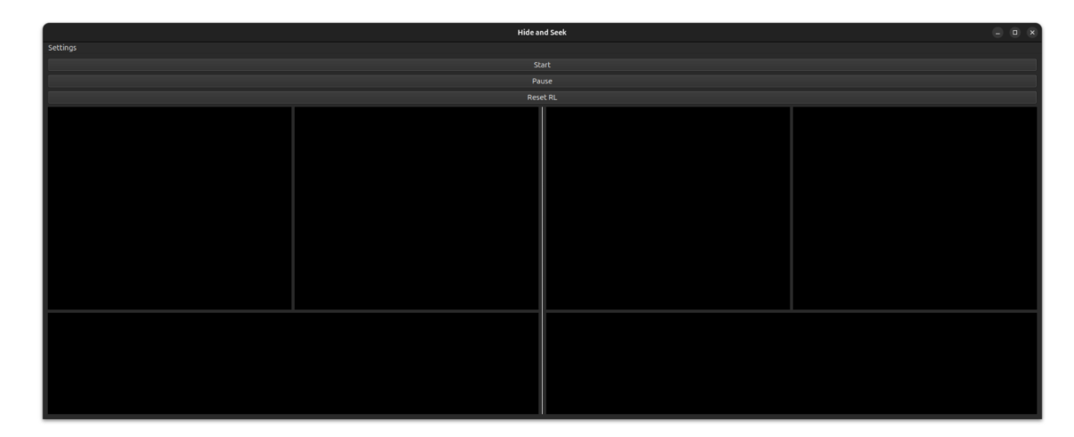
Пользовательский интерфейс
Факультет компьютерных наук
ОП “Прикладная математика и информатика”
Москва 2025

Slide 12

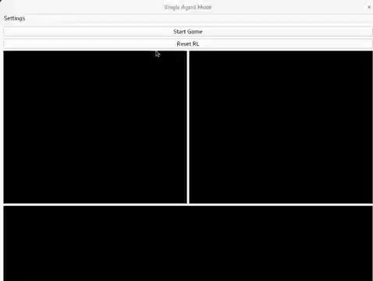
Основные результаты и выводы
Факультет компьютерных наук
ОП “Прикладная математика и информатика”
Москва 2025
В ходе проекта была проделана огромная работа, связанная с настройкой роботов, написанием нескольких версий приложения и дальнейшей их отладкой.
Все поставленные задачи были выполнены в срок и полностью.

Slide 13
Направления дальнейшей работы
Факультет компьютерных наук
ОП “Прикладная математика и информатика”
Москва 2025
Переписать на C++ приложение в связи сломанным concurrency в Python*, так как из-за коротких сроков проекта не было времени сделать это и для быстрой отладки было принято решение писать все на Python
Провести исследование на тему существующих относительно легких и точных моделей детекции. Дообучить/обучить модель детекции на картинках робота и встроить логику с Bounding Box ко мне в приложение.

Slide 14
Факультет компьютерных наук
ОП “Прикладная математика и информатика”
Москва 2025
Список использованных источников
Belle Scott Mahima Devanahalli. Autonomous Hide and Seek. url: https://github.com/campusrover/hideandseek?tab=readme-ov-file (дата обр. 04.02.2025).
Bowen Baker, Ingmar Kanitscheider, Todor Markov, Yi Wu, Glenn Powell, Bob McGrew и
Igor Mordatch. “Emergent Tool Use From Multi-Agent Autocurricula”. В: arXiv preprint,
arXiv:1909.07528, version 2 (2020).
Boyuan Chen, Shuran Song, Hod Lipson и Carl Vondrick. “Visual Hide and Seek”. В: arXiv preprint, arXiv:1910.07882, version 1 (2019)
mr-pickles. Глобальная блокировка интерпретатора (GIL) и её воздействие на многопоточность в Python. url: https://habr.com/ru/companies/wunderfund/articles/586360/

